Slide 1
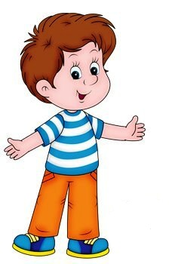
«Знаете ли вы
своего ребенка?»
(кризис 3-х лет и как с ним справиться?)
Подготовил:
педагог-психолог
Лучникова Виктория Евгеньевна

Slide 2
Особенности развития ребенка 3 – 4,5 лет
В физическом развитии – бурный физический рост.
Потребность в движении.
Стремление к самостоятельности.
Ребенок начинает говорить о себе не в третьем, а в первом лице.
Ребенок осознает себя как отдельного человека со своими желаниями и особенностями.
КРИЗИС

Slide 3
Кризис – важные период в развитии ребенка
раздражительность
требовательность
Послушный
ребенок
упрямство
капризы
Любой кризис - это внутреннее противоречие
между «хочу» и «могу».

Slide 4
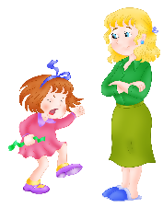
Негативизм
Ребенок поступает вопреки не только родителям, но порой даже своему собственному желанию. Малыш отказывается выполнять просьбы не потому, что ему не хочется, а только потому, что его об этом попросили.

Slide 5
Упрямство
Когда ребенок упрямится, он настаивает на чем-то
не потому, что ему этого сильно хочется, а потому, что он это потребовал: «Я так решил!».

Slide 6
Это действия, которые лишены разумного основания, т.е. «Я так хочу и все!!!»
Капризность
ПРОЯВЛЕНИЯ КАПРИЗОВ
Недовольство, раздражительность
Двигательное перевозбуждение
Плач

Slide 7
ИСТЕРИКА
«Игра на публику».
Наличие зрителей
Громогласный плач.
Крики.
Битье головой о стену или пол.
Расцарапывание лица.
Возникают в ответ на обиду или неприятное
известие, усиливаются при повышенном внимании
окружающих и могут прекратиться после того,
как это внимание иссякнет.

Slide 8
Как предотвратить приступы истерики у детей
Научитесь предупреждать вспышки.
Переключайте детей на действия.
Назовите ребенку его эмоциональное состояние.
Скажите ребенку правду относительно последствий.

Slide 9
Симптом
обесценивания
Изменяется отношение ребенка
к любимым вещам и игрушкам
(он может бросать их, ломать)
и к людям (малыш может стукнуть
или обозвать маму грубыми словами).

Slide 10
В заключении:
1. Кризис может начаться уже с 2,5 лет, а закончиться в 3,5-4 года.
2. Постарайтесь выработать правильную линию своего поведения.
3. Позвольте малышу быть самостоятельным.
4. Единство требований в семье
5. Помните, что ребенок многие слова и поступки повторяет за Вами, поэтому следите за собой .
6. Разговаривайте с ребенком, как с равным, как с человеком, мнение которого Вам интересно.
7. Любите ребенка и показывайте ему, что он Вам дорог даже заплаканный, упрямый, капризный.

